Slide 1
Semantisatieverhaal AA:
Houden jullie ook zo van de boeken en films van Harry Potter? De wereldberoemde serie boeken (uit Engeland) is geschreven door J.K. Rowling. Maar toen zij met het eerste boek bij een uitgeverij kwam, wilden die er geen echt boek van maken (door het te drukken en uit te geven). De uitgeverij dacht dat het boek een flop, een teleurstelling zou worden en dat niemand het zou kopen want wie wil er nou lezen over een jongen die leert voor tovenaar? De schrijfster was toen natuurlijk heel erg teleurgesteld, zo voel je je wanneer je iets erg jammer vindt. Toch bleef ze doorzetten. Ze bleef doorgaan, ze gaf niet op. Daarom probeerde ze het bij veel verschillende uitgeverijen. En gelukkig maar, want in 1997 verscheen dan eindelijk het eerste boek, het boek was eindelijk voor het eerst te koop: Harry Potter en de steen der wijzen. In de jaren daarna zijn er nog 6 boeken verschenen! De boeken van Harry Potter zijn ongelofelijk populair bij kinderen maar ook bij volwassenen. Populair betekent: iets wat veel mensen leuk vinden. Iedereen leest graag over de geheimzinnige avonturen die Harry en zijn vrienden beleven op Zweinstein: de hogeschool voor hekserij en hocus pocus. Geheimzinnig noemen we iets wat je niet goed kunt begrijpen, iets wat een raadsel is. Ook zijn van alle boeken films gemaakt. Harry Potter is zelfs zo populair dat er winkels zijn waar je alleen spullen kunt kopen die te maken hebben met Harry Potter. (extra klik) Trouwens, als je eens een keer in Londen bent dan kun je een rondleiding krijgen in de studio’s waar de film is opgenomen. Je maakt dan een bezoek waarbij iemand je van alles laat zien. Wie van jullie heeft wel eens een Harry Potter boek gelezen?
AA
Notes:
Woordenoverzicht:
verschijnen: voor het eerst te koop zijn
populair: iets wat veel mensen leuk vinden
de rondleiding: het bezoek waarbij iemand je van alles laat zien
geheimzinnig: iets wat je niet goed kunt begrijpen, iets wat een raadsel is
de flop: de mislukking
teleurgesteld: wanneer je iets erg jammer vindt
doorzetten: doorgaan, niet opgeven

Slide 2
Gerarda Das
Marjan ter Harmsel
Mandy Routledge
Francis Vrielink
Week 4 – 23 januari 2024
Niveau AA

Slide 3
de flop
Harry Potter en de steen der wijzen.

Slide 4
teleurgesteld

Slide 5
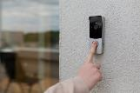
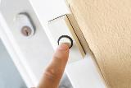
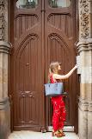
doorzetten

Slide 6
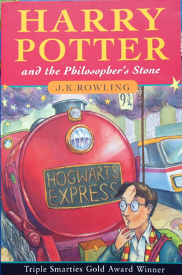
verschijnen
1997

Slide 7
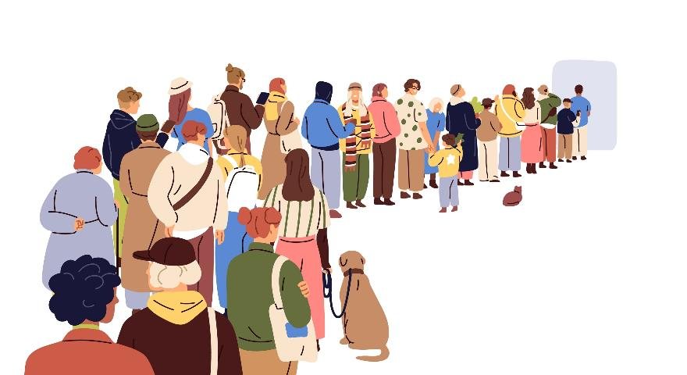
populair
Nu te koop: Harry Potter

Slide 8
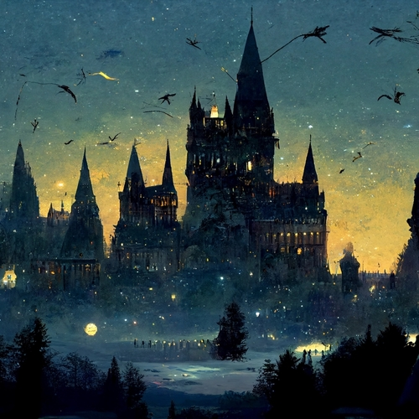
geheimzinnig

Slide 9
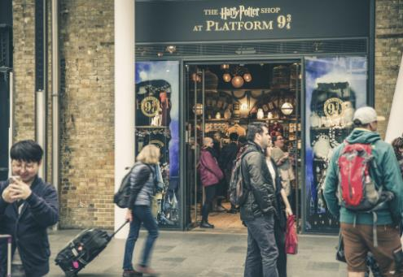
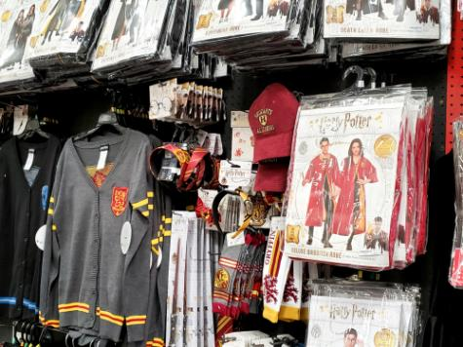

Slide 10
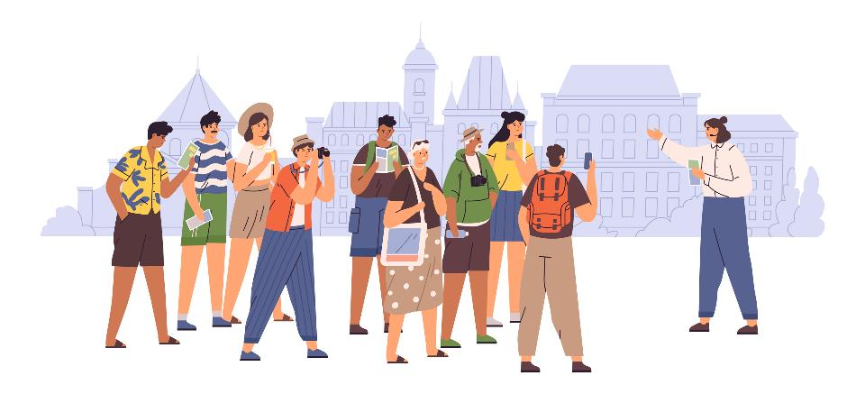
de rondleiding

Slide 11
Op de woordmuur:

Slide 12
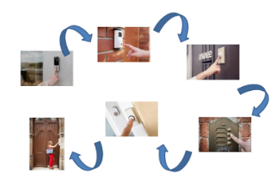
doorzetten
opgeven
= doorgaan, niet opgeven
Toen het bij de eerste uitgeverij niet lukte, zette ze toch door.
= stoppen met iets
Toen het niet direct lukte, gaf ze op.

Slide 13
teleurgesteld
opgewekt
= wanneer je iets erg jammer vindt
J.K. Rowling was teleurgesteld toen uitgeverijen het boek niet wilden uitgeven.
= in een goede stemming
Ze was opgewekt toen het eerste boek eindelijk in de winkel lag.

Slide 14
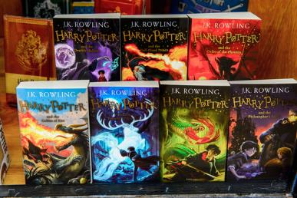
de flop
het succes
= de mislukking
De uitgeverij verwachtte dat een boek over Harry Potter een flop zou worden.
= de gelukkige afloop
De boeken van Harry Potter zijn een groot succes.

Slide 15
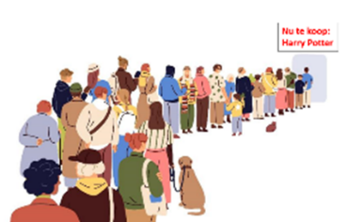
populair
impopulair
= iets wat veel mensen leuk vinden
De boeken van Harry Potter zijn populair bij kinderen en volwassenen.
= iets wat veel mensen niet leuk vinden
Groente eten is bij veel kinderen impopulair.

Slide 16
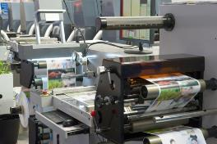
Het duurde lang voor het eerste boek van Harry Potter zou verschijnen.
verschijnen
drukken
= voor het eerst te koop zijn
schrijven

Slide 17
het raadsel
geheimzinnig
= iets wat je niet goed kunt begrijpen, iets wat een raadsel is
spannend

Slide 18
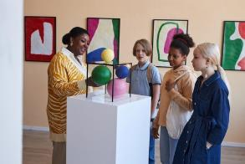
het museum
de rondleiding
= het bezoek waarbij iemand je van alles laat zien
de stad
de gids

